Slide 1
НАЙДИТЕ Лишнее

Slide 2
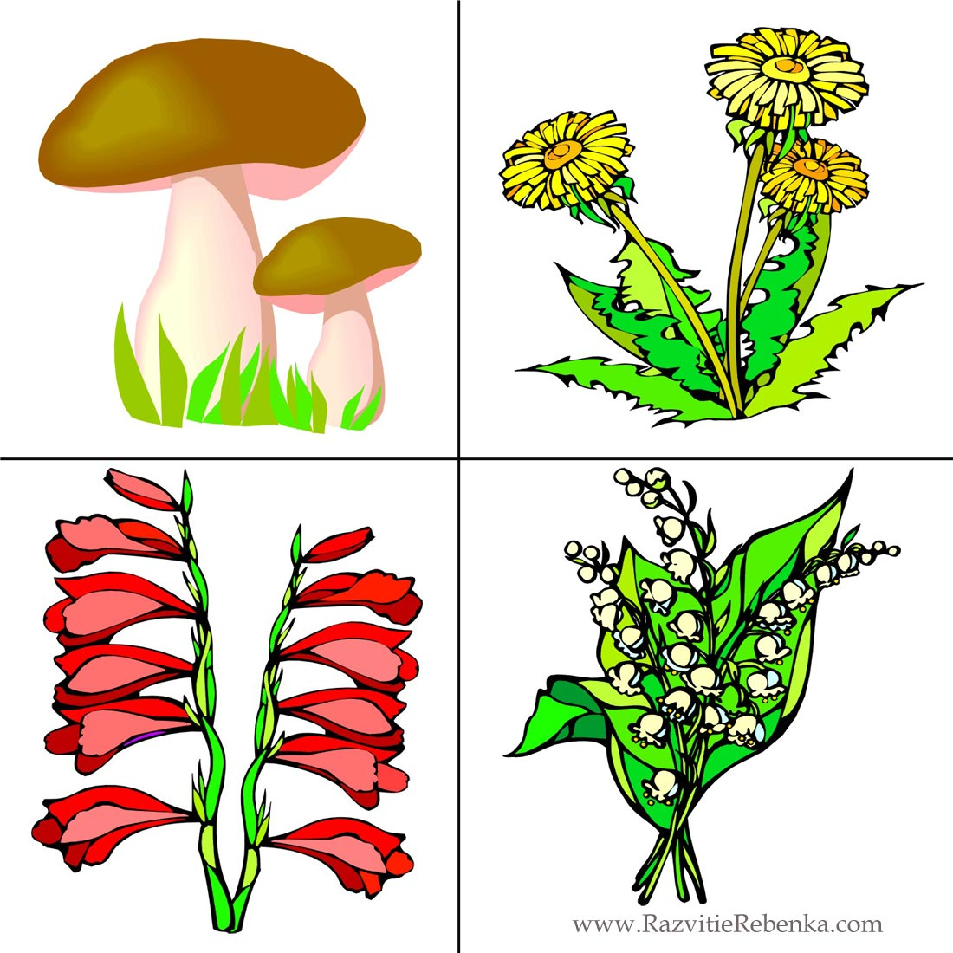
НАЙДИТЕ Лишнее

Slide 3
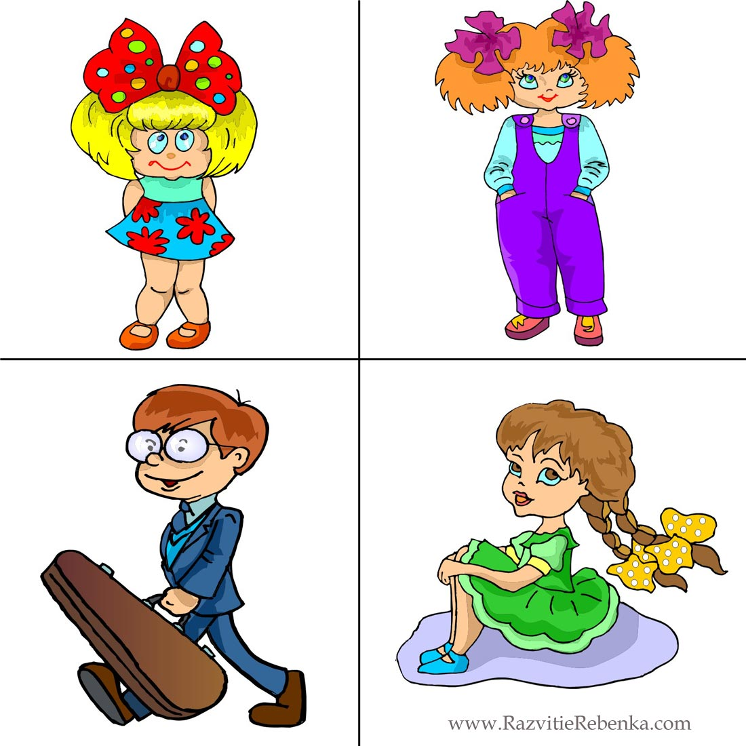
НАЙДИТЕ Лишнее

Slide 4
НАЙДИТЕ Лишнее

Slide 5
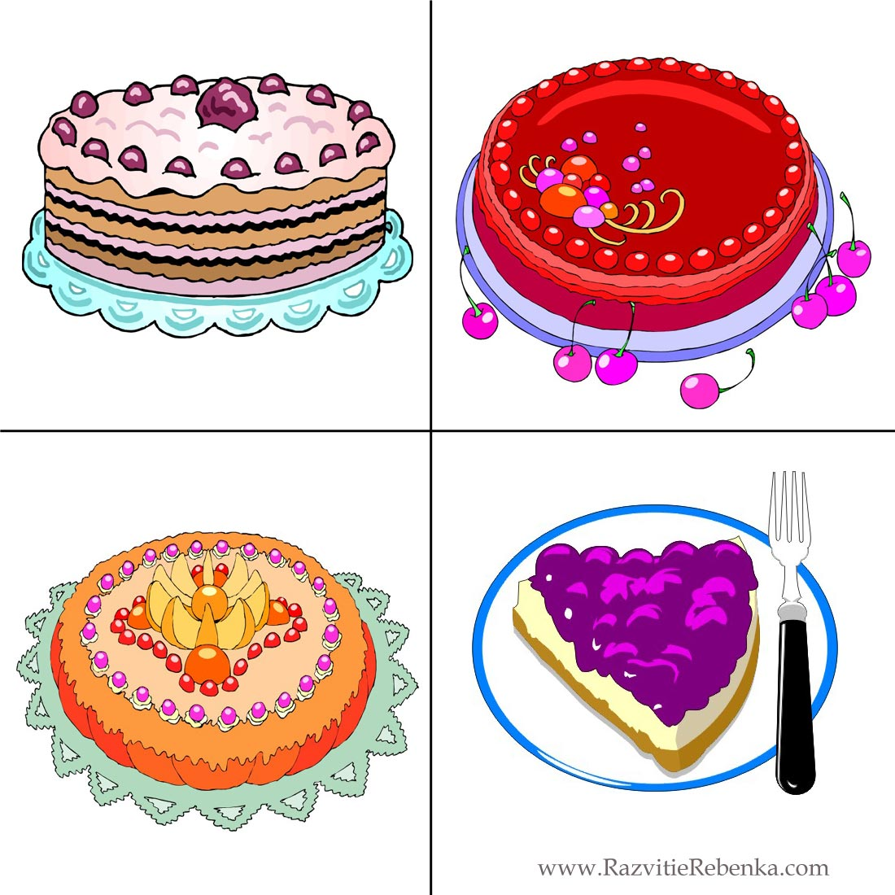
НАЙДИТЕ Лишнее

Slide 6
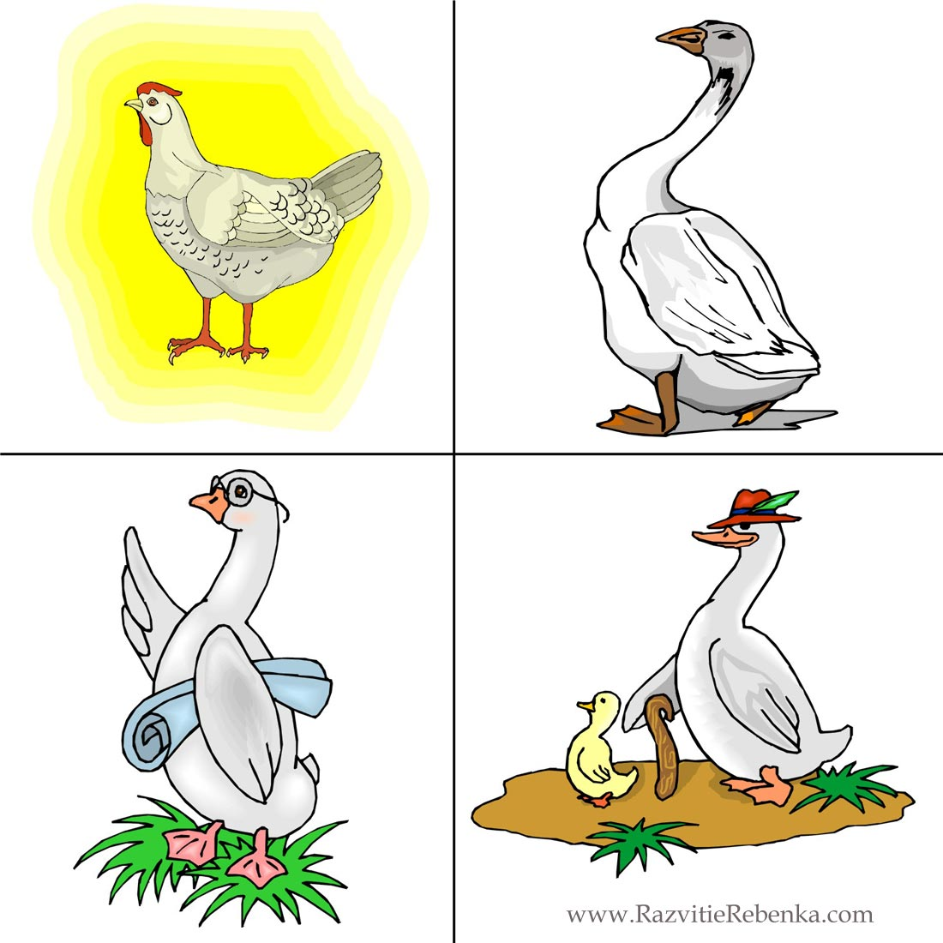
НАЙДИТЕ Лишнее

Slide 7
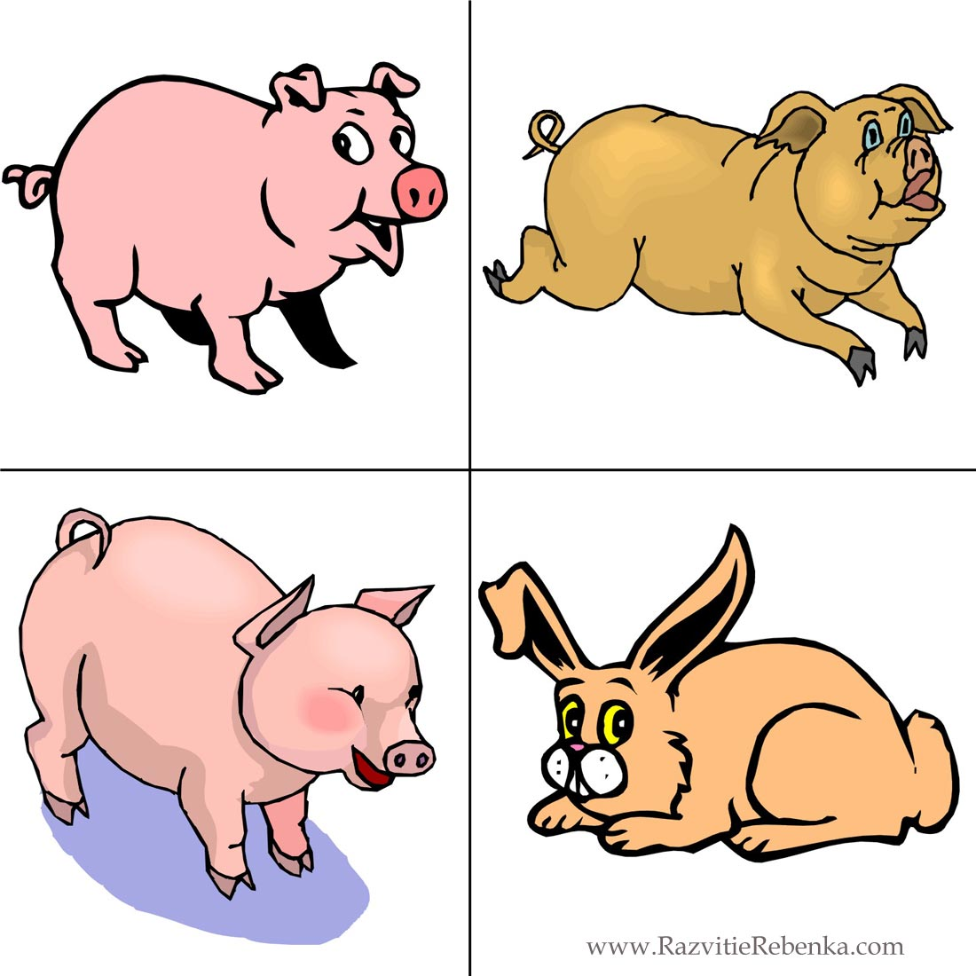
НАЙДИТЕ Лишнее

Slide 8
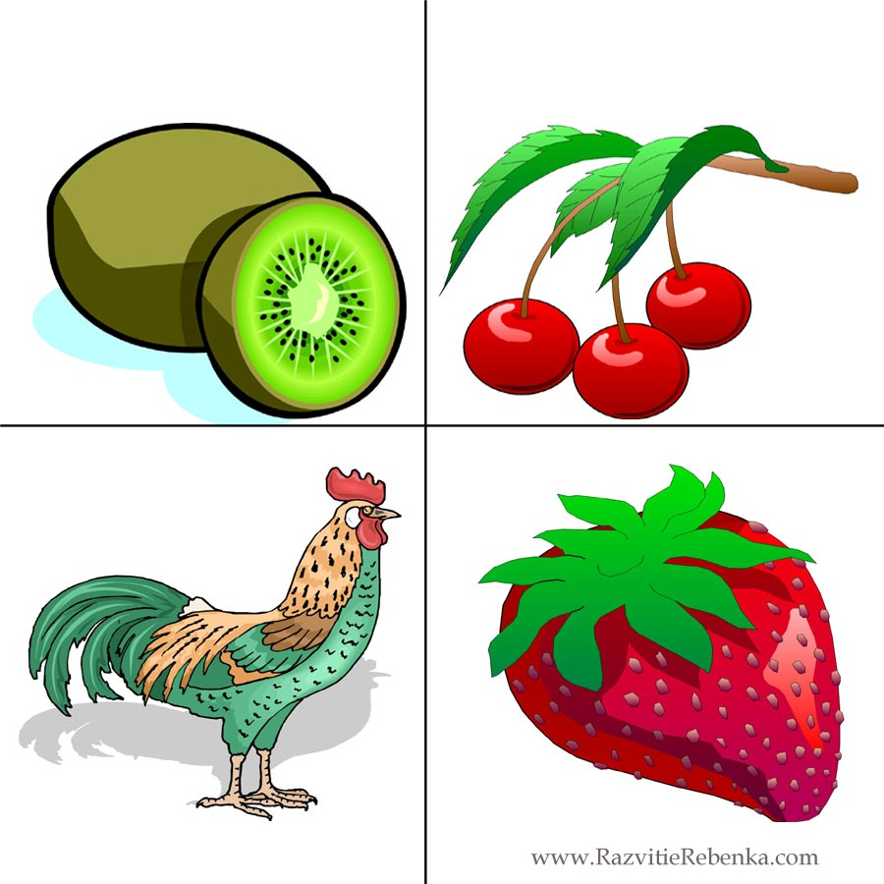
НАЙДИТЕ Лишнее

Slide 9
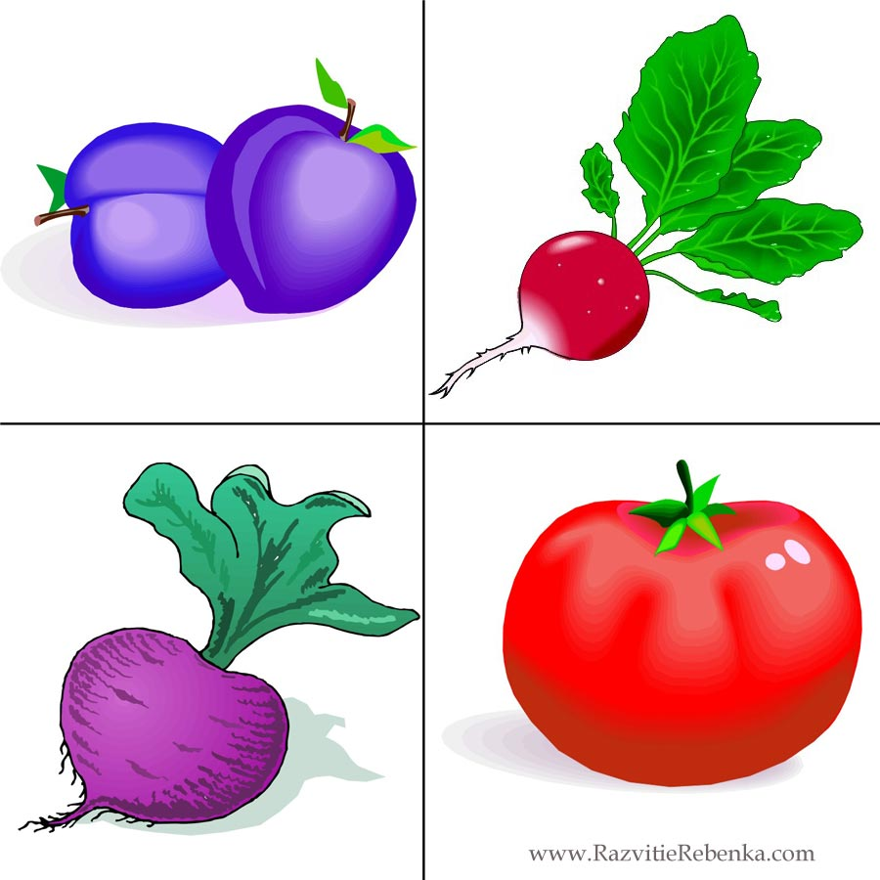
НАЙДИТЕ Лишнее

Slide 10
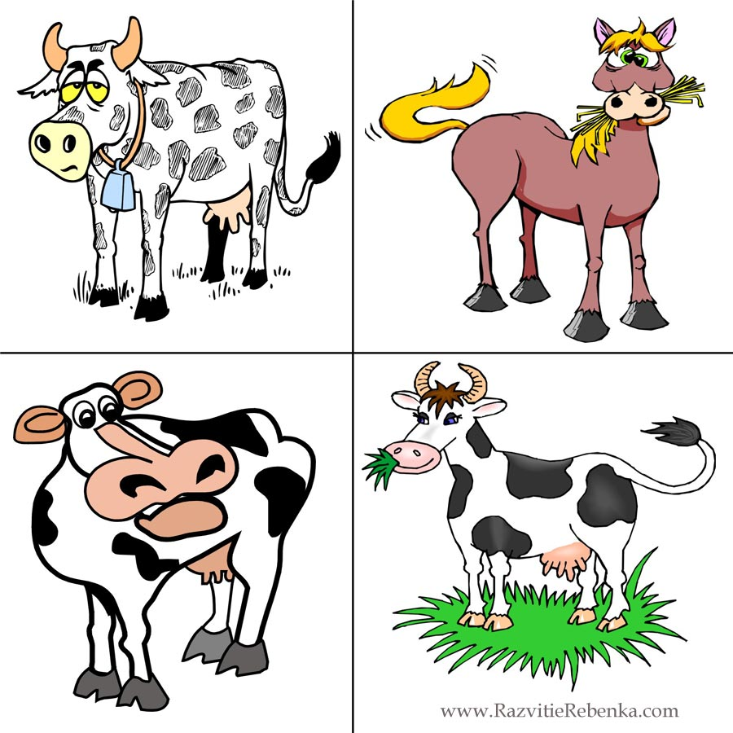
НАЙДИТЕ Лишнее

Slide 11
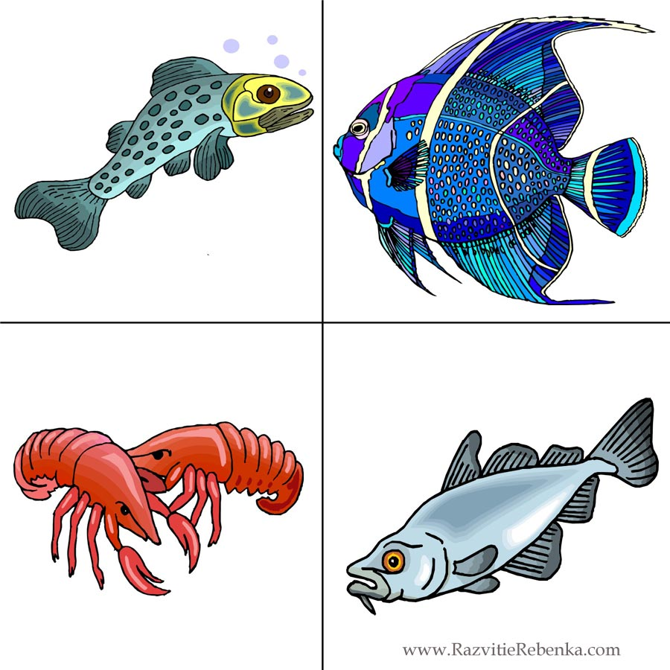
НАЙДИТЕ Лишнее

Slide 12
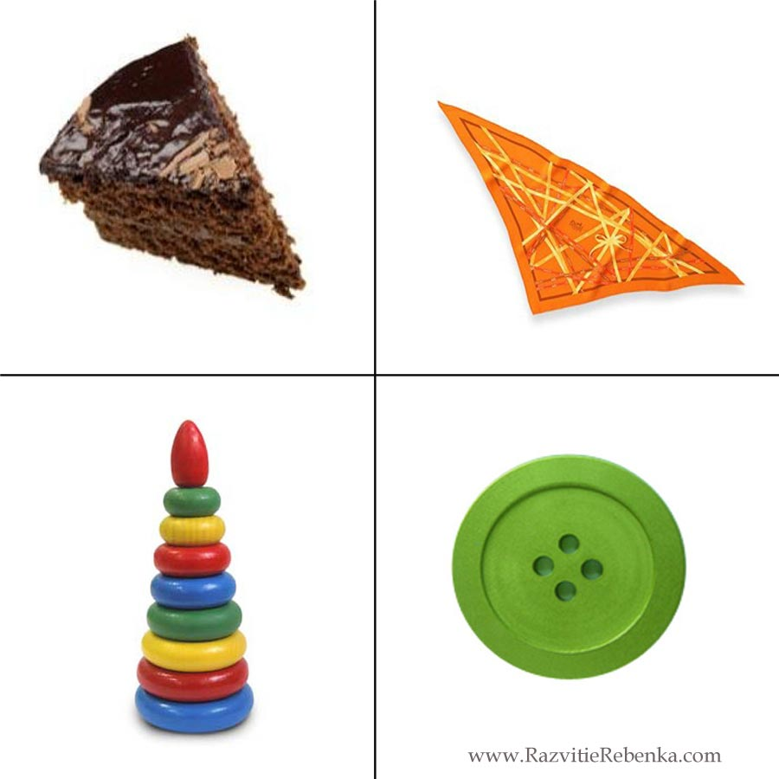
НАЙДИТЕ Лишнее

Slide 13
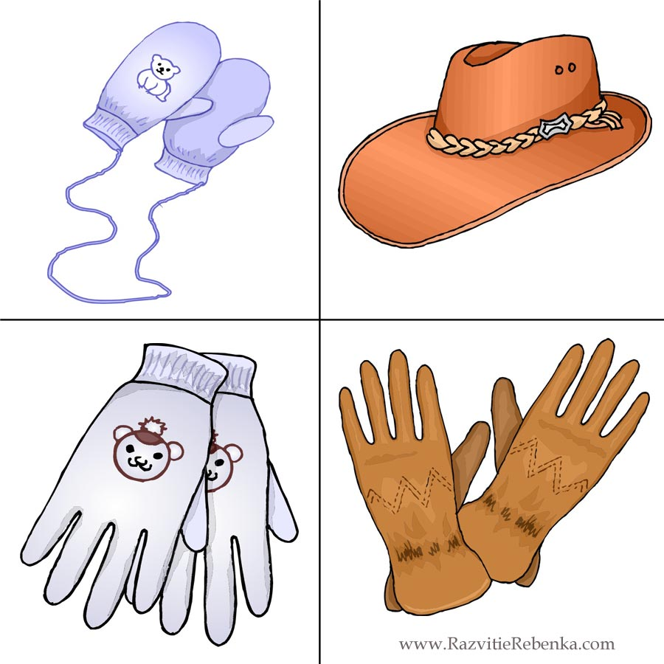
НАЙДИТЕ Лишнее

Slide 14
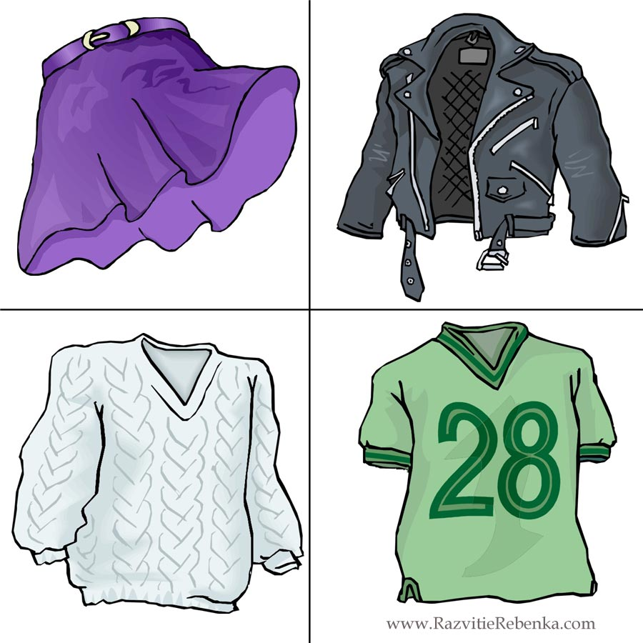
НАЙДИТЕ Лишнее

Slide 15
НАЙДИТЕ Лишнее

